Slide 1


Clasificación de la información: Pública
Fortalecimiento de los procesos de organización documental en entidades territoriales y públicas de la provincia de Vélez
Semillero: SIADM
Programa: Técnico en Asistencia en Organización de Archivos
Servicio Nacional de Aprendizaje – SENA
Centro de Gestión Agroempresarial del Oriente

Slide 2
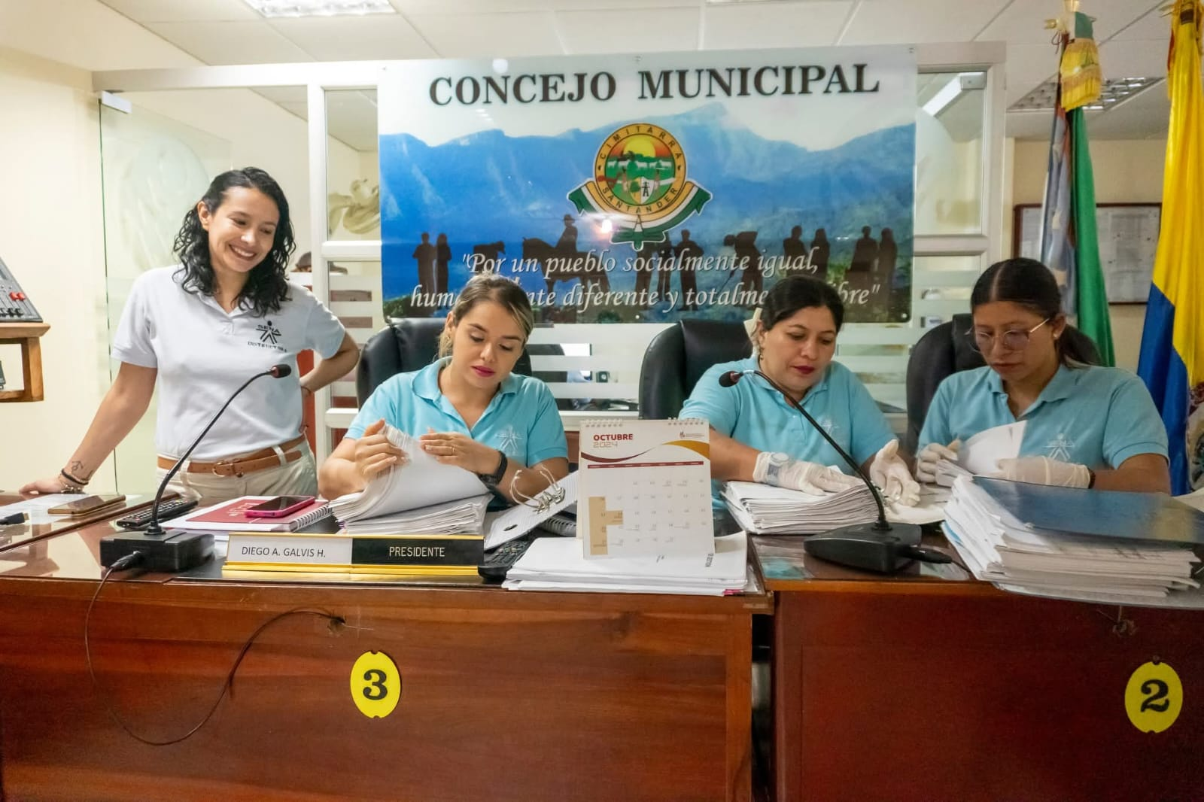
Clasificación de la información: Pública clasificada
2. Introducción
La gestión documental es clave para:
Transparencia
Acceso a la información
Eficiencia administrativa
Se identifican debilidades en entidades públicas de la provincia de Vélez
Problemas en:
Clasificación
Ordenación
Foliación
Digitalización
El proyecto articula formación técnica con intervención real

Slide 3
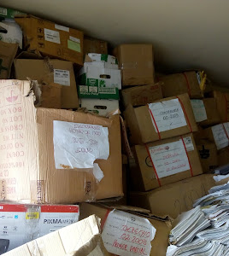
3: CONTEXTO DEL PROBLEMA
Entidades analizadas:
  Concejo Municipal de Cimitarra
  Hospital San Martín E.S.E.
  INPEC Vélez
Falencias identificadas:
  Desorganización documental
  Inventarios inexistentes
  Digitalización sin estándares
Impacto:
  Baja eficiencia administrativa
  Dificultad en acceso a la información

Slide 4
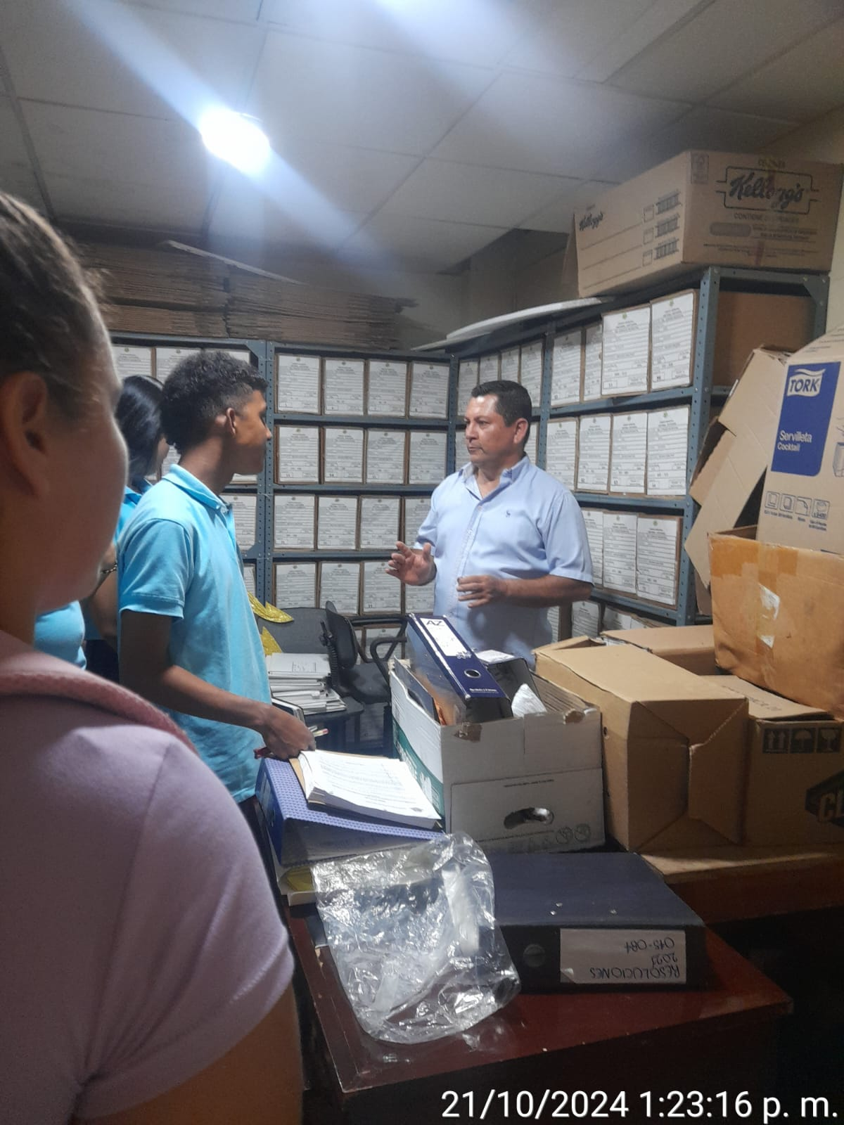
Clasificación de la información: Pública reservada
4: PROBLEMA DE INVESTIGACIÓN
Problema central:
Insuficiente aplicación de procesos técnicos archivísticos en entidades públicas de la provincia de Vélez
Consecuencias:
Pérdida de control documental
Baja calidad de la información
Incumplimiento normativo
Afectación del derecho de acceso a la información

Slide 5

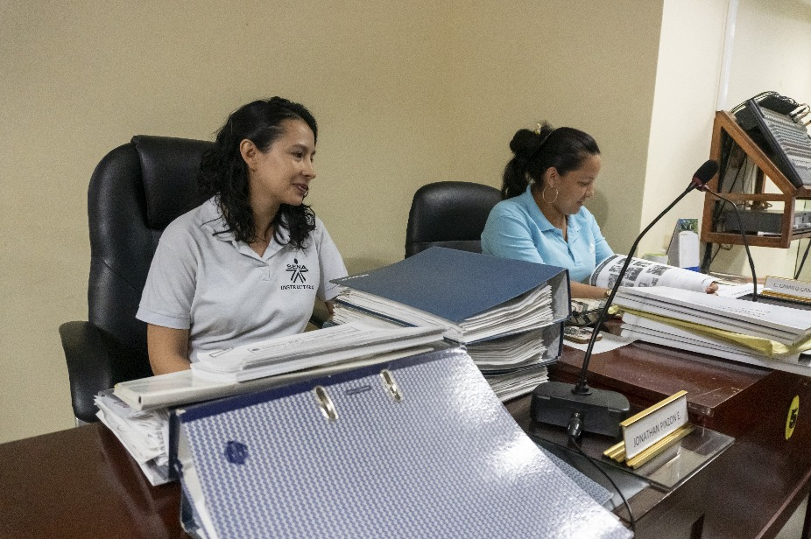
4. Justificación
Fortalece la gestión documental como eje estratégico Contribuye a:
  Transparencia (Ley 1712 de 2014)
  Organización archivística (Ley 594 de 2000)
Impacto:
  Institucional
  Formativo
  Social
Promueve cultura archivística en el territorio

Slide 6
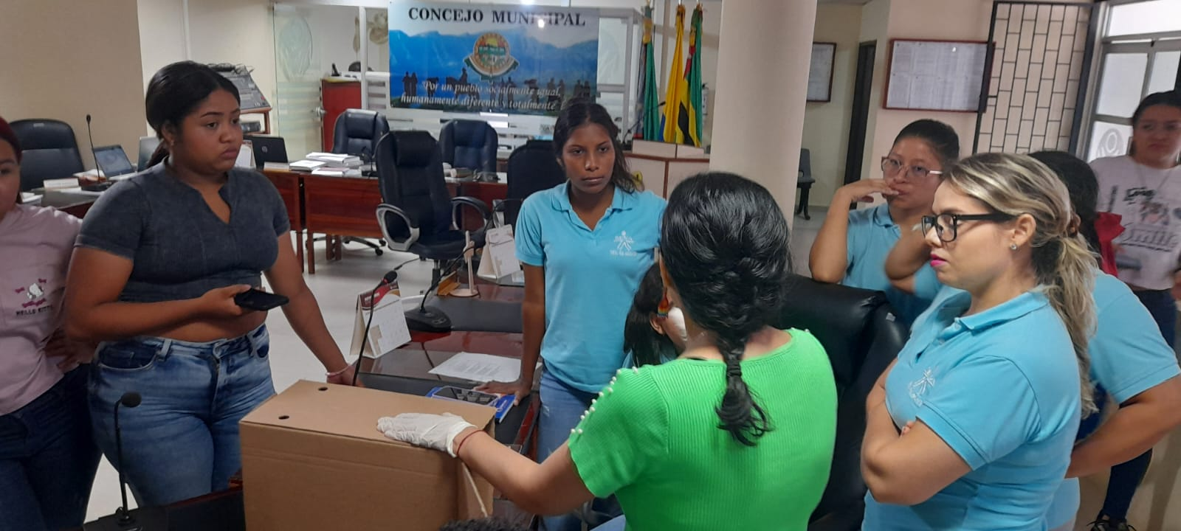
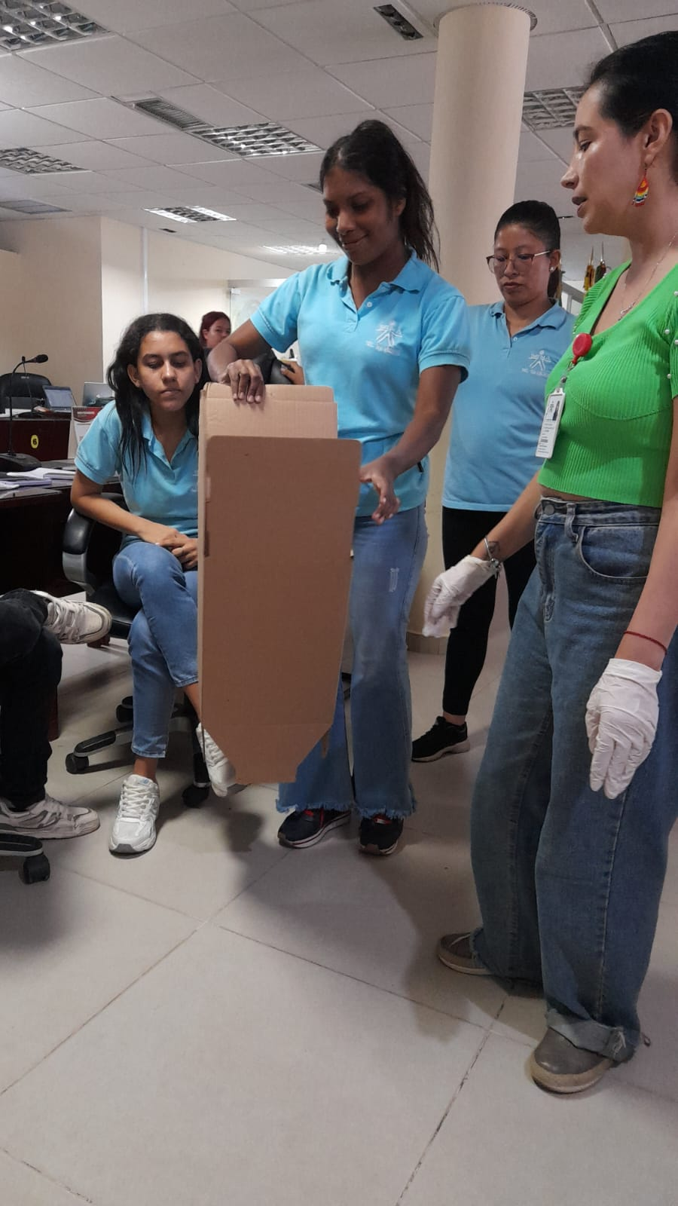
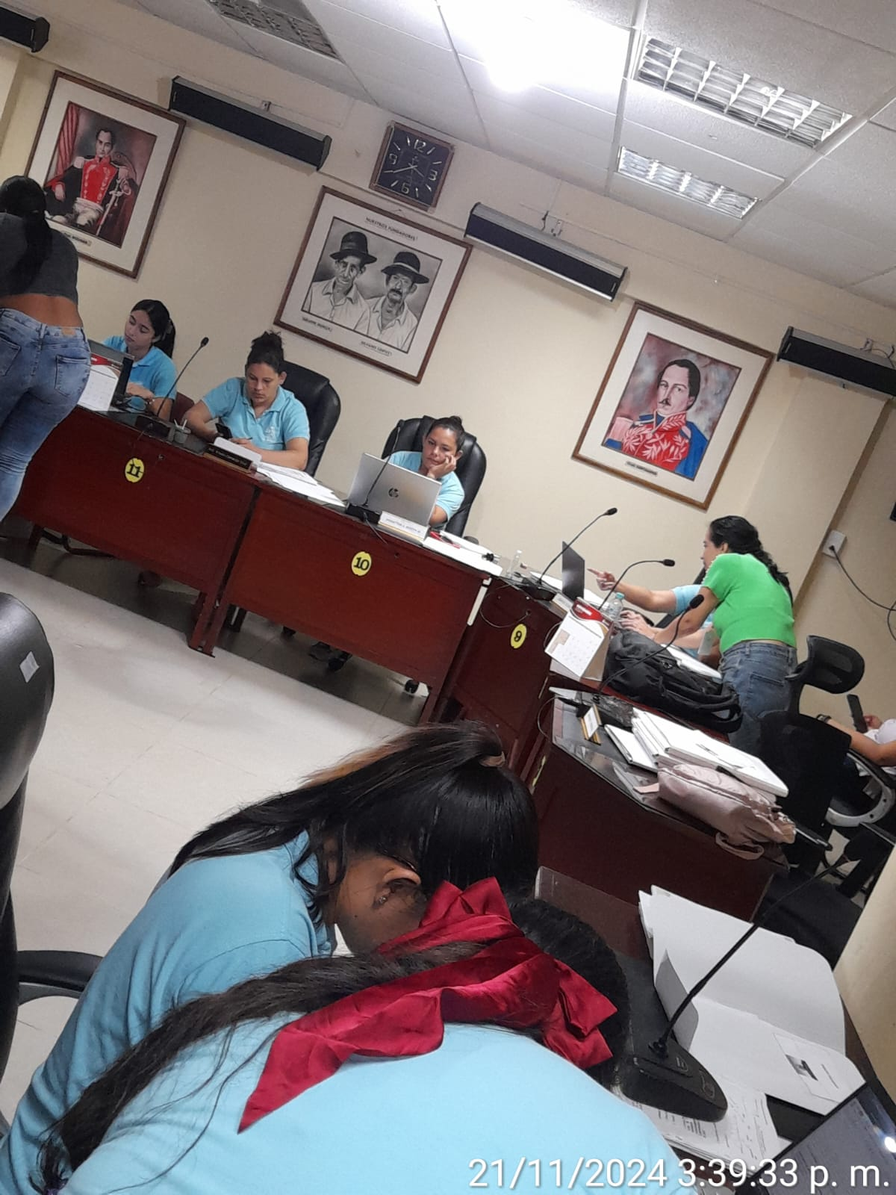
Objetivo General
Fortalecer los procesos de organización documental en entidades públicas de la provincia de Vélez mediante estrategias pedagógicas e investigativas con aprendices del SENA

Slide 7
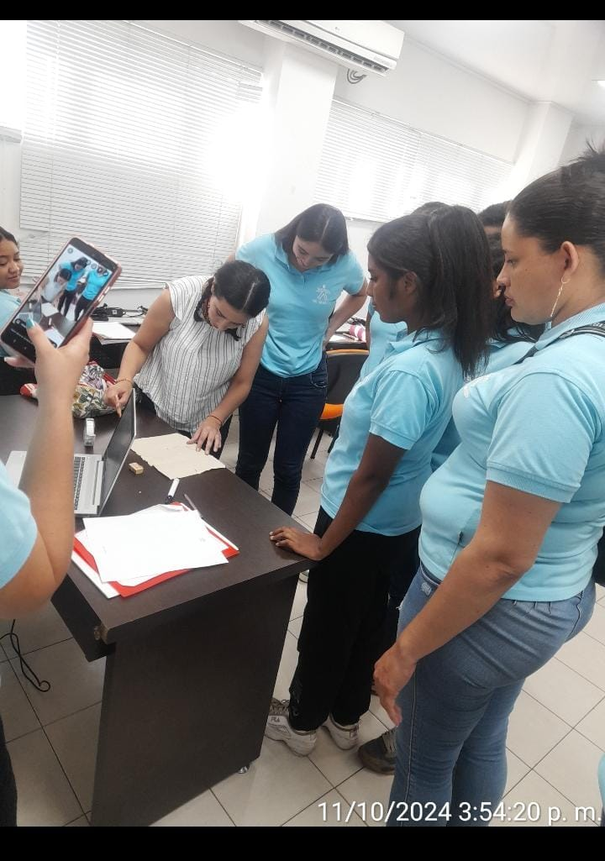
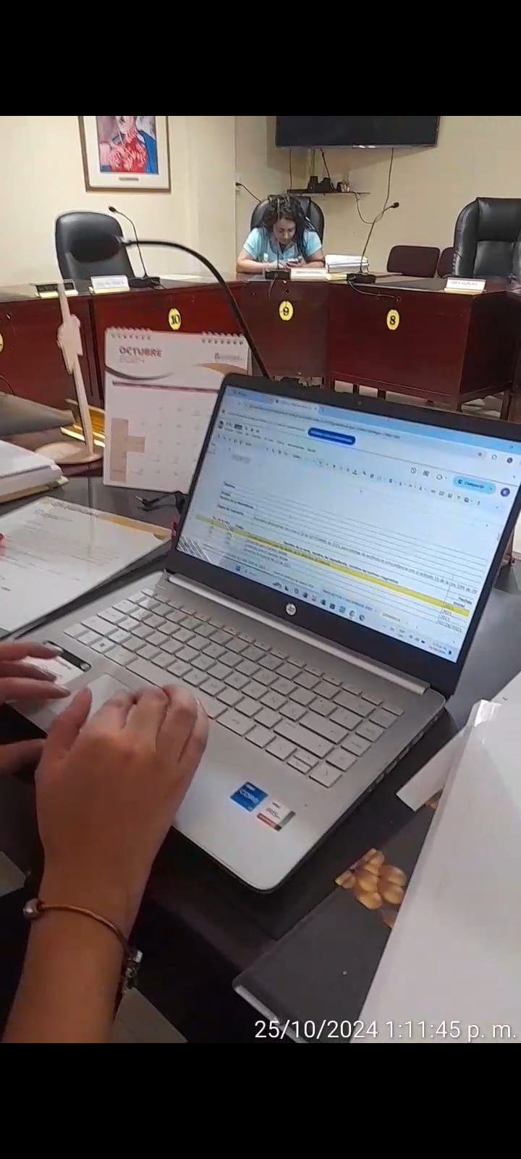
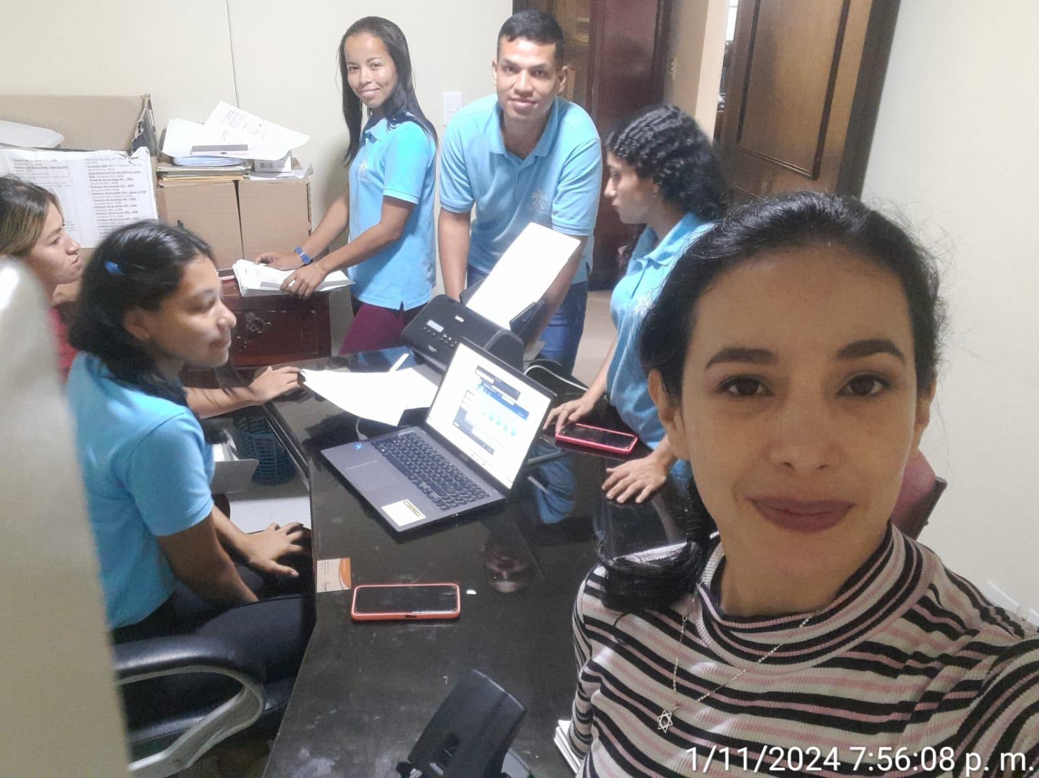
Objetivos Específicos
Diagnosticar el estado documental
Aplicar procesos archivísticos técnicos
Organizar y foliar expedientes
Elaborar inventarios documentales
Implementar digitalización e indexación
Evaluar impacto del proyecto

Slide 8
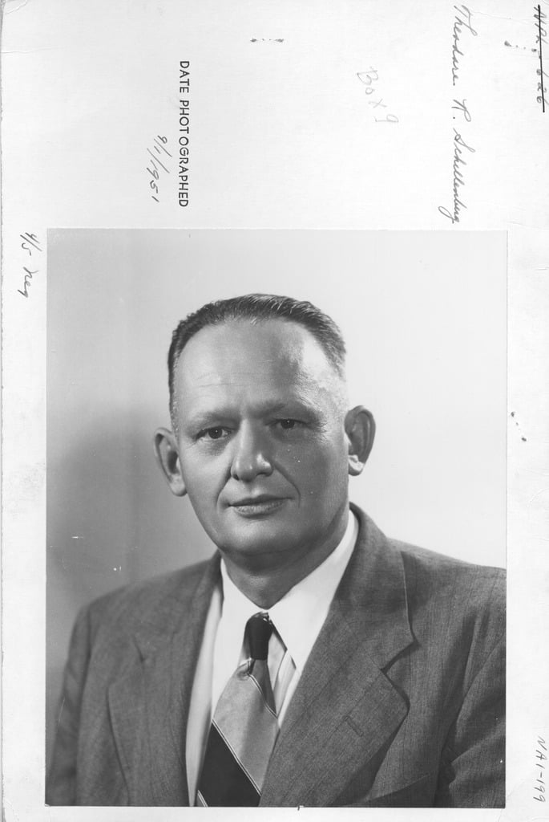


Propone la valoración documental y la función administrativa, legal e histórica de los archivos
7. Referente teórico
El estudio se fundamenta en la teoría archivística y la normativa colombiana.
Principios archivísticos:
Principio de procedencia
Respeto al orden original
Integridad y autenticidad documental
Autores relevantes:
Schellenberg (1956)
Heredia Herrera (1991)
Cruz Mundet (2011)
Estos fundamentos orientan la organización, conservación y acceso a los documentos.
Destaca el principio de procedencia y el respeto al orden original
Propone ver la gestión documental como proceso estratégico institucional.

Slide 9
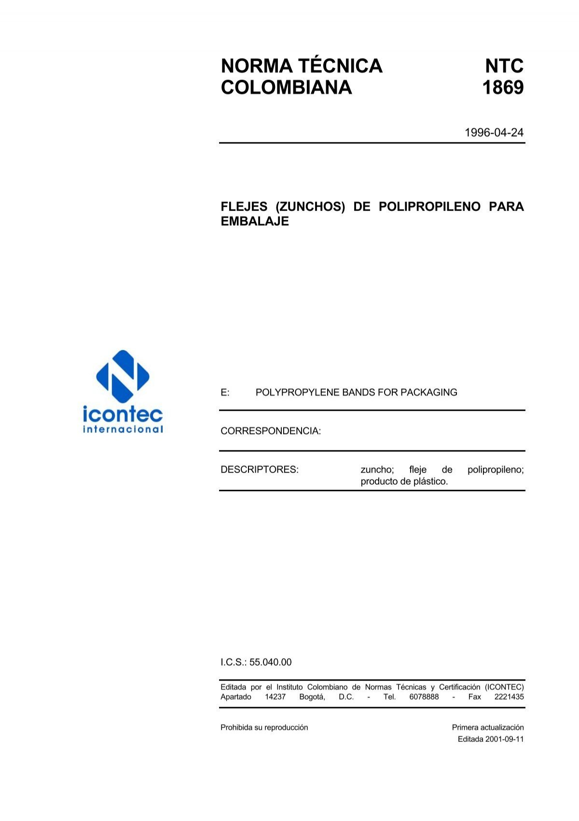
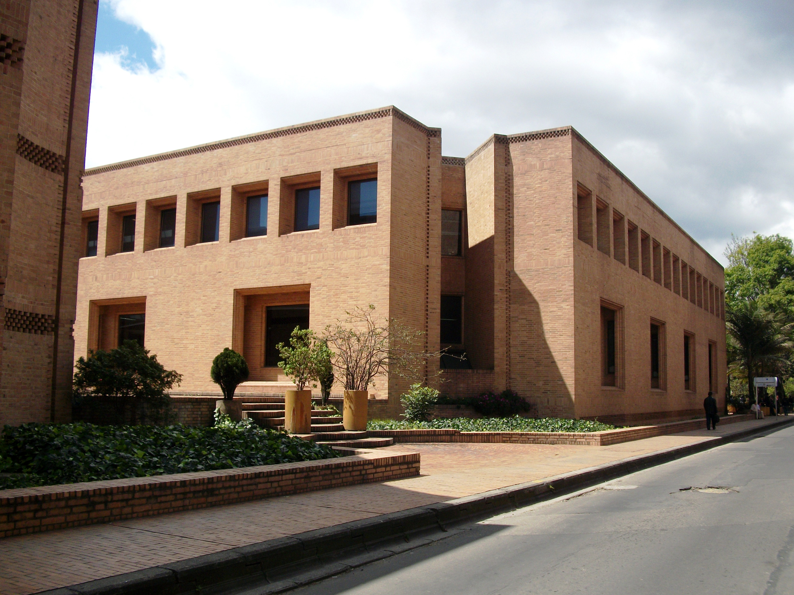
8. Marco normativo
Normas que sustentan el proyecto:
Ley 594 de 2000 – Ley General de Archivos
Ley 1712 de 2014 – Ley de Transparencia y Acceso a la Información
Acuerdo 001 de 2024 del Archivo General de la Nación
NTC 5985 – Digitalización de documentos
Estas normas establecen lineamientos para:
Organización documental
Conservación
Digitalización
Acceso a la información pública.

Slide 10
9. Metodología
10. POBLACIÓN Y MUESTRA
Documentos institucionales
Funcionarios
Aprendices SENA
Muestreo:
No probabilístico – intencional
Enfoque: Cualitativo
Tipo: Investigación aplicada
Diseño:
Investigación-acción
Estudio de casos múltiples

Slide 11
Técnicas de recolección de información
Se utilizaron las siguientes técnicas:
1. Revisión documental
Análisis de expedientes e inventarios.
2. Observación directa
Seguimiento a los procesos de organización documental.
3. Entrevistas semiestructuradas
Funcionarios y aprendices.
4. Análisis técnico archivístico
Clasificación
Ordenación
Foliación
Inventarios
Digitalización.

Slide 12
Fases del proyecto
El proyecto se desarrollará en cuatro fases:
1. Diagnóstico
Identificación del estado del archivo.
2. Organización documental
Clasificación, ordenación y foliación.
3. Digitalización e indexación
Captura digital y estructuración de registros.
4. Evaluación
Análisis de impacto institucional y formativo.
9. CRONOGRAMA:
Fase / Actividad | Mes 1 | Mes 2 | Mes 3 | Mes 4 | Mes 5 | Mes 6
Fase 1. Diagnóstico inicial | X | X
Fase 2. Organización documental |  | X | X
Fase 3. Digitalización e indexación |  |  |  | X
Fase 4. Evaluación y cierre |  |  |  |  | X | X

Slide 13
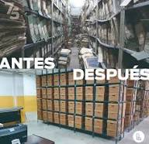
12. Resultados esperados
Principales resultados:
Clasificación técnica de la documentación.
Organización de expedientes conforme al principio de procedencia.
Aplicación de foliación técnica.
Elaboración y actualización de inventarios documentales.
Digitalización e indexación de documentos.
Impactos:
Mejor recuperación de la información.
Fortalecimiento de la gestión documental.
Desarrollo de competencias archivísticas en aprendices.

Slide 14
13. Impacto del proyecto
Impacto institucional
Mejora en la organización del archivo.
Mayor control documental.
Impacto formativo
Aprendizaje aplicado para los aprendices.
Impacto social
Fortalecimiento de la transparencia y acceso a la información pública

Slide 15
14. Conclusiones
Existen debilidades en entidades territoriales
El proyecto aporta soluciones reales
La gestión documental es estratégica
Integra formación + investigación + impacto social

Slide 16
14. Referencias
Ley 594 de 2000
Ley 1712 de 2014
AGN (2024)
ICONTEC (2014)
Schellenberg (1956)
Heredia (1991)

Slide 17


